Slide 1

MCA 2024-26
महात्मा गांधी अंतरराष्ट्रीय हिन्दी विश्वविद्यालय , वर्धा , महाराष्ट्र
टास्क मैनेजमेंट एपीआई
इंटर्नशिप परियोजना कार्य प्रस्तुतिकरण
(चतुर्थ छमाही)
प्रस्तुतकर्ता :
आश्विनी साहू
(2024/10/811/12)

Slide 2


Slide 3
Project Objective
Build RESTful Task Management API
Secure system using JWT
Support multiple users (RBAC)
Provide scalable backend

Slide 4
👉 “We are using Swagger UI for API testing”
👉 “First we register a user”
👉 “Then login and generate JWT token”
👉 “We authorize requests using Bearer token”
👉 “Then perform CRUD operations on tasks”
👉 “Also support pagination and role-based access”

Slide 5
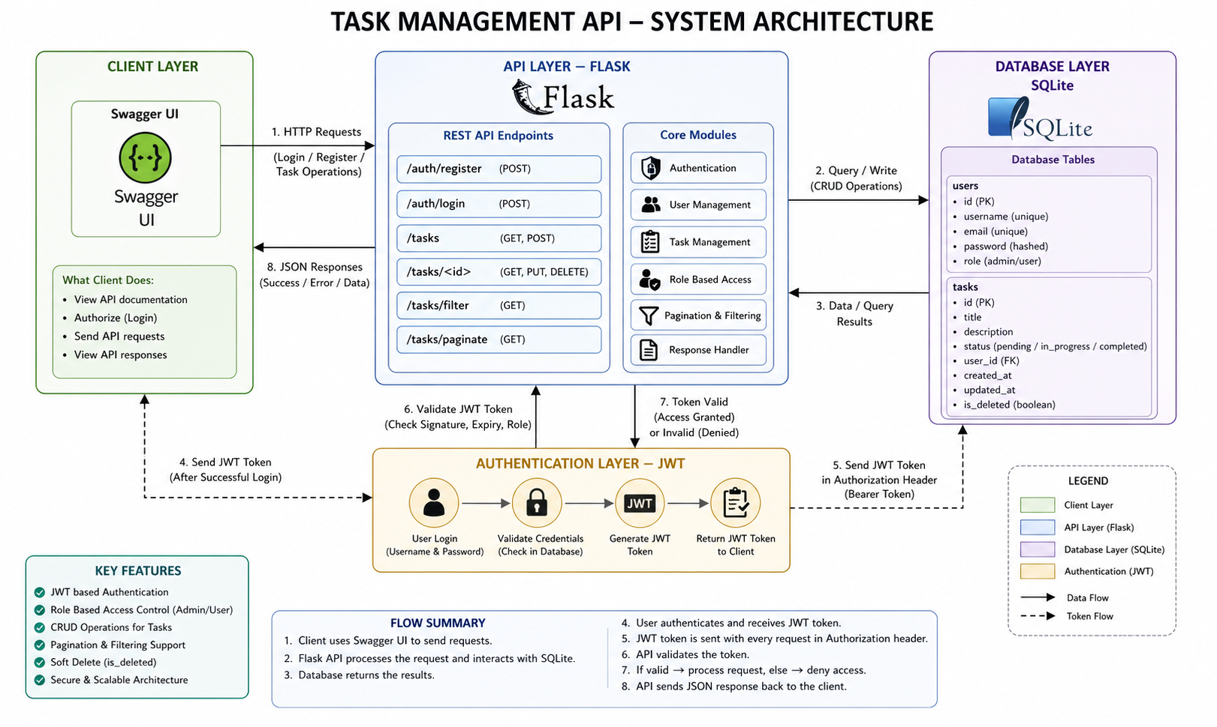
System Architecture

Slide 6
API Endpoints
Auth APIs
POST /register
POST /login
Task APIs
GET /tasks
POST /tasks
PUT /tasks/{id}
DELETE /tasks/{id}
DELETE /tasks/{id}

Slide 7
Testing
परीक्षण प्रकार | परीक्षण विवरण | अपेक्षित परिणाम | वास्तविक परिणाम | स्थिति
प्रमाणीकरण परीक्षण | वैध लॉगिन पर टोकन प्राप्त करना | टोकन जनरेट होना चाहिए | टोकन सफलतापूर्वक प्राप्त हुआ | सफल
प्रमाणीकरण परीक्षण | गलत क्रेडेंशियल | एक्सेस अस्वीकार होना चाहिए | उचित त्रुटि संदेश प्राप्त हुआ | सफल
सी.आर.यू.डी. (निर्माण) | नया टास्क बनाना | टास्क डाटाबेस में सेव होना चाहिए | टास्क सफलतापूर्वक सेव हुआ | सफल
सी.आर.यू.डी. (पठन) | सभी टास्क प्राप्त करना | टास्क सूची प्राप्त होनी चाहिए | सही डेटा प्राप्त हुआ | सफल
सी.आर.यू.डी. (अद्यतन) | टास्क अपडेट करना | डेटा अपडेट होना चाहिए | सफलतापूर्वक अपडेट हुआ | सफल
सी.आर.यू.डी. (विलोपन) | टास्क हटाना | टास्क हट जाना चाहिए | टास्क सफलतापूर्वक हटाया गया | सफल
पेजिनेशन | पेज बदलने पर डेटा बदलना | सीमित डेटा प्रति पेज | सही पेज डेटा प्राप्त हुआ | सफल
फिल्टरिंग | स्टेटस/यूज़र के आधार पर डेटा | फ़िल्टर किया हुआ डेटा | सटीक परिणाम प्राप्त हुआ | सफल
रोल-बेस्ड एक्सेस | सामान्य यूज़र द्वारा अन्य टास्क हटाना | एक्सेस अस्वीकार | त्रुटि संदेश प्राप्त हुआ | सफल
रोल-बेस्ड एक्सेस | एडमिन द्वारा सभी टास्क एक्सेस | पूर्ण एक्सेस | सभी कार्य सफलतापूर्वक किए गए | सफल

Slide 8
इस ए.पी.आई. में HTTP स्टेटस कोड्स का उपयोग करके हर अनुरोध का परिणाम साफ़ तरीके से बताया जाता है। 2xx कोड सफलता दिखाते हैं, 4xx कोड उपयोगकर्ता की गलती और 5xx कोड सर्वर की समस्या बताते हैं। इससे प्रणाली समझने में आसान और व्यवस्थित बनती है।
स्टेटस कोड | नाम | उपयोग
200 | OK | डेटा successfully मिला / update हुआ
201 | Created | नया user / task बनाया गया
202 | Accepted | request स्वीकार हुआ (async cases)
204 | No Content | delete/update के बाद कोई data नहीं
कोड | Use
400 | validation error (body गलत)
401 | JWT token missing
403 | role-based restriction
404 | task/user not found
429 | login rate limit
500 | server error
http Status_Codes

Slide 9
Thankyou

